Slide 1
Опыт работы по взаимодействию с семьей педагога-психолога МАДОУ Детский сад №51 «Вишенка» Колупаева А.Л.

Slide 2
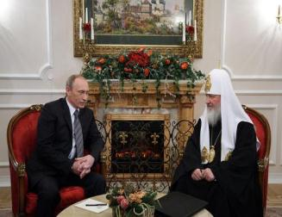
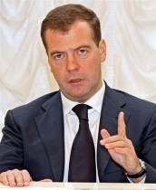
« …Трудно не согласиться с теми, кто утверждает, что без христианства, православной веры, без возникшей на их базе культуры вряд ли состоялась бы Россия. Поэтому важно вернуться к этим первоисточникам, когда мы вновь обретаем себя, ищем нравственные основы жизни. »
В.В. Путин
« …Духовно-нравственное воспитание, утверждение идеалов добра, милосердия и справедливости, - являются важнейшей миссией не только религиозной организации, но и общества в целом . Такие ценности во все времена скрепляли наше Отечество, формировали национальные традиции и моральные устои . Сегодня они позволяют России сохранить свои исторические корни и культурно-духовную самостоятельность.
Д.А. Медведев

Slide 3
Воспитательно-образовательный процесс
Закон «Об образовании»
ФГОС ДО
Воспитатели
Дети
Родители

Slide 5
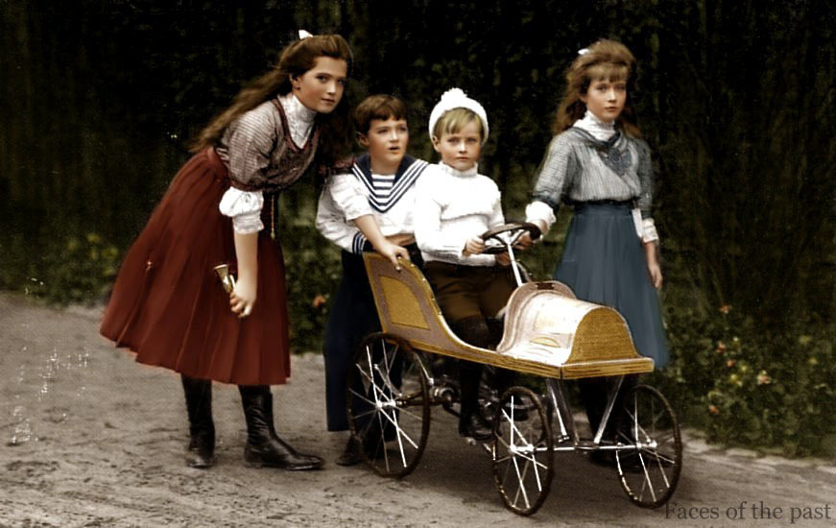
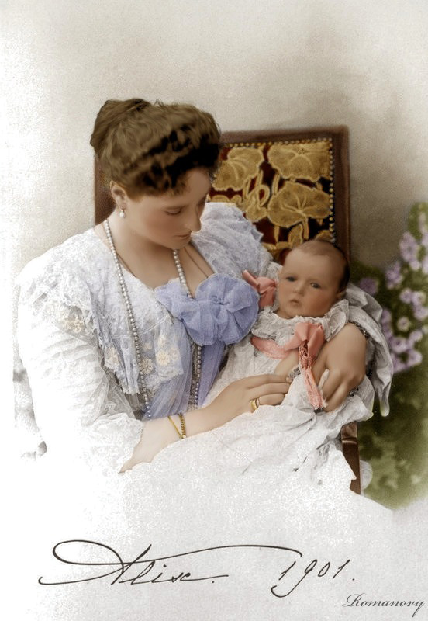
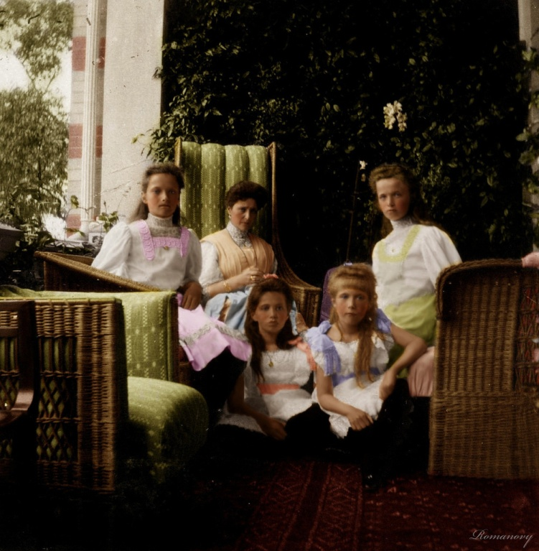
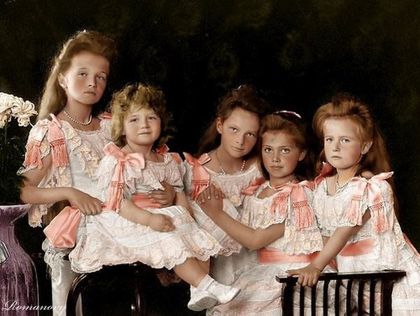

Slide 6
Традиционный уклад:
Познание жизни
Включение в эту жизнь по мере сил
Закладывание духовной состоятельности личности
Закладывание социальной состоятельности личности
Включение в эту жизнь по мере способностей

Slide 7
Разрушение традиционных устоев семьи
фактически полностью разрушена иерархия семейных взаимоотношений;
утрачен традиционный уклад семейной жизни;
нарушены родовые и семейные связи между поколениями,
традиционные отношения послушания,
почитания, уважения старших

Slide 8
Архиепископ Курский и Рыльский Герман:
«…Общество, которое пренебрегает семьей, терпит непоправимый ущерб. Если это происходит в течение продолжительного времени, то рано или поздно такое общество может вообще прекратить свое существование, как это не раз происходило в древних цивилизациях…»

Slide 9
Проблема семейного воспитания

Slide 10
Работая с детьми старшего дошкольного возраста, считаю работу с семьей одной из главных.

Slide 11
Работа с родителями
Прием документов
Анкетирование
Беседа о традициях семьи, условиях проживания
Налаживание контакта с семьей

Slide 12
Цель:
Создание условий для формирования духовно-нравственного воспитания в семье.
Задачи:
Расширение представлений о возможностях семьи в воспитании дошкольника.
Выявление противоречий и проблем в использовании методов воспитания.
Выявление дополнительных возможностей влияния семейных традиций

Slide 13
Наличие предметно-развивающей среды для воспитательно-образовательного процесса;
Обеспечение программно-методической и художественной литературой;
Дополнительная подготовка педагогов по данному вопросу.

Slide 14
Родительские собрания
открытые показы воспитательно-образовательного процесса;
проведение совместных мероприятий:
«Покровская ярмарка»,
занятия совместно с родителями
индивидуальные консультации специалистов;
наглядные виды работы:
экскурсии
«Рождественские поделки и открытки»,
«Светлая Пасха»,
участие в благотворительных акциях
анкетирование и тестирование родителей с целью выявления ошибок и коррекции процесса духовно-нравственного воспитания в семье;
по индивидуальным запросам
информационные стенды для родителей,
выставки детских работ;
в музей,
в храм
в ДПЦ «Сретение»,
«День матери»
Формы работы с родителями

Slide 15
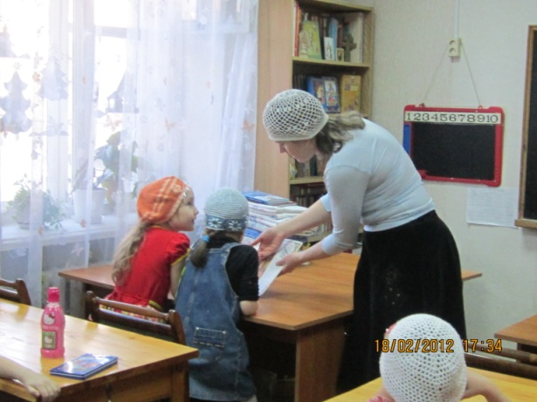
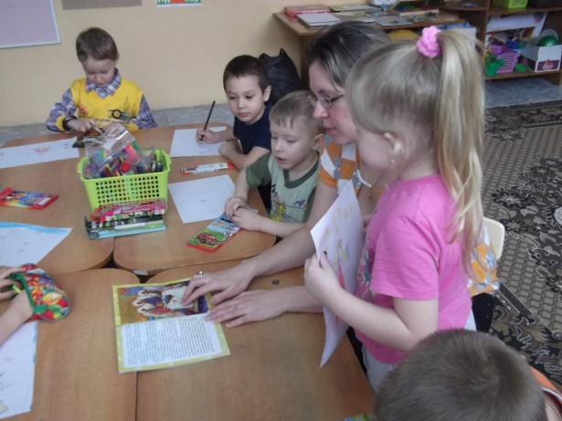
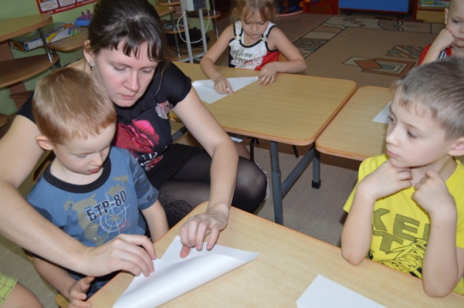
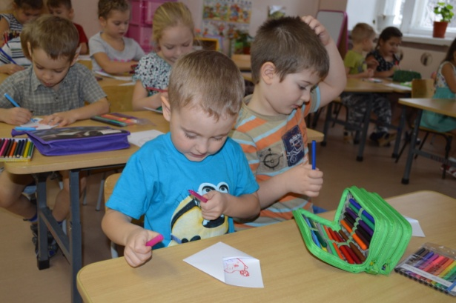
Курс «Источник»
36 часов
программа по основам православия для детей дошкольного возраста.
Мироведение,
Библия,
Ты и твоя семья,

Slide 16
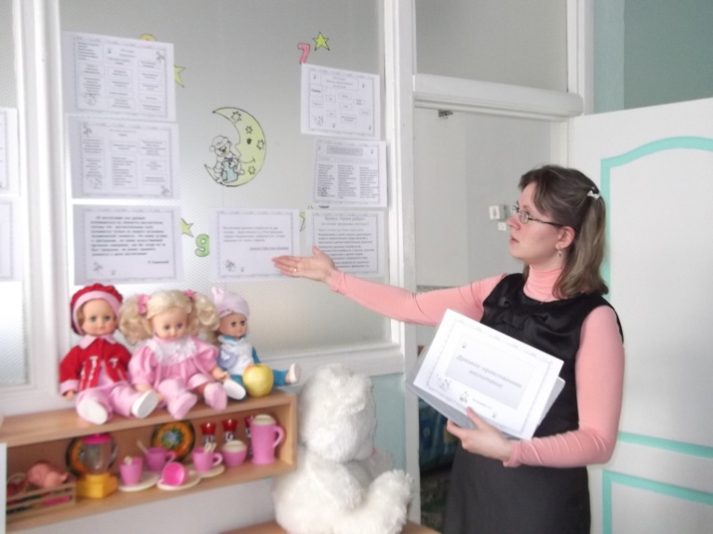
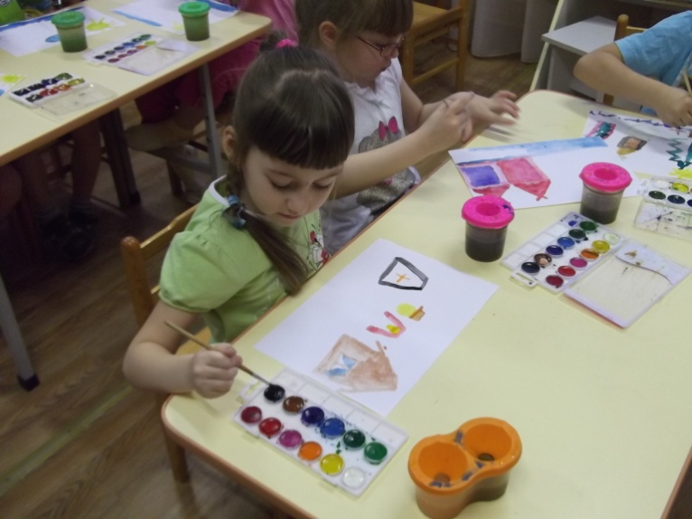
Мероприятие
с родителями
«У семейного очага»

Slide 17
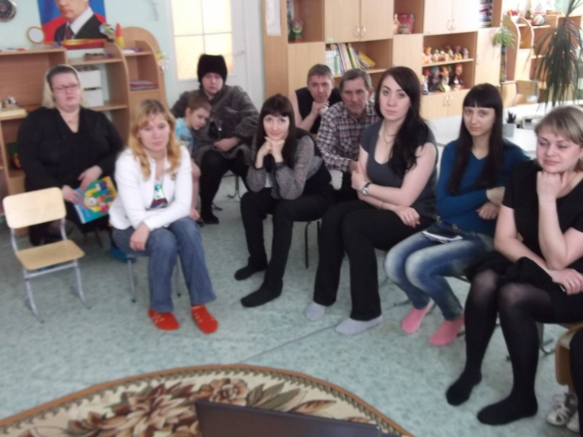

Slide 19
лектории
круглые столы
работа в группах
собрания в виде диалога с элементами ситуационной игры и т.д.

Slide 20
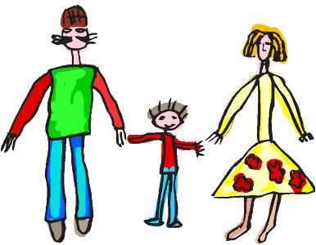
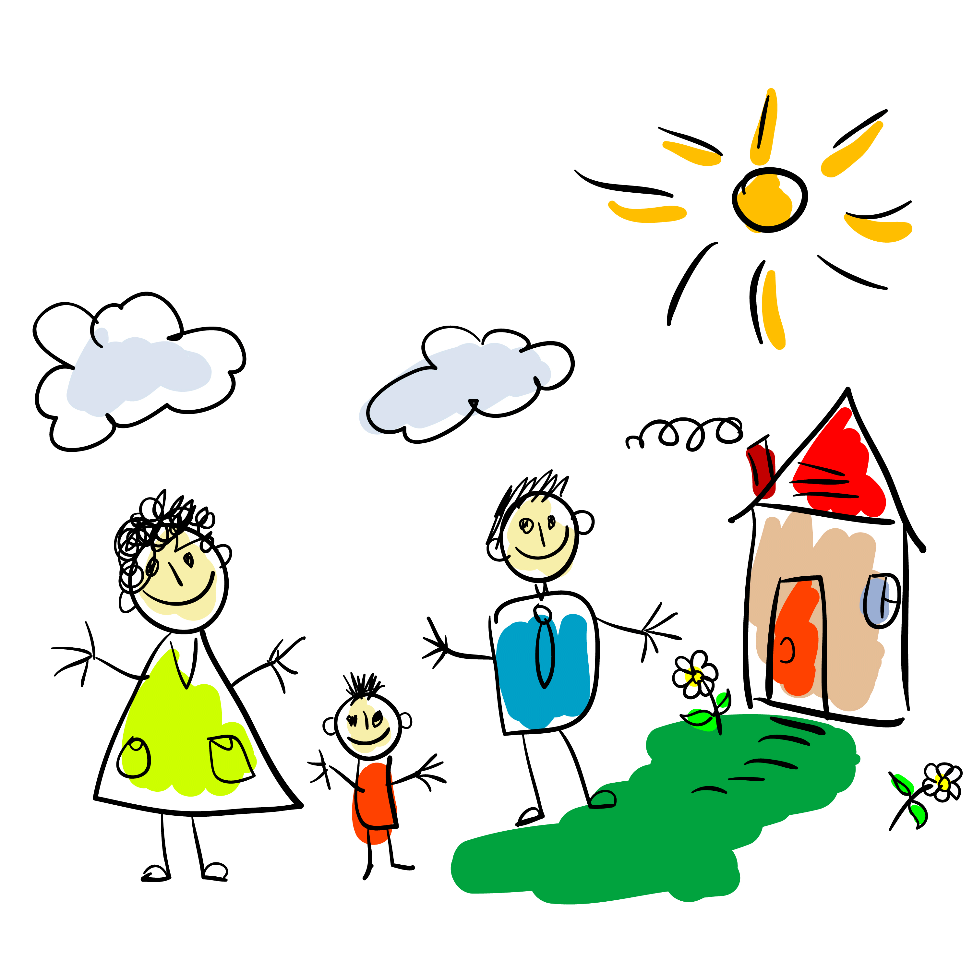
Главное в работе с родителями
работа должна быть в системе
родители должны быть непосредственными участниками процесса

Slide 21
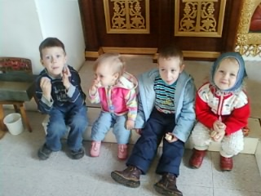
Считаю что работа с родителями, проводимая в данном направлении, способствует формированию у детей первоначальных представлений о христианских духовно-нравственных ценностях, а у взрослых основ духовной культуры личности.

Slide 22
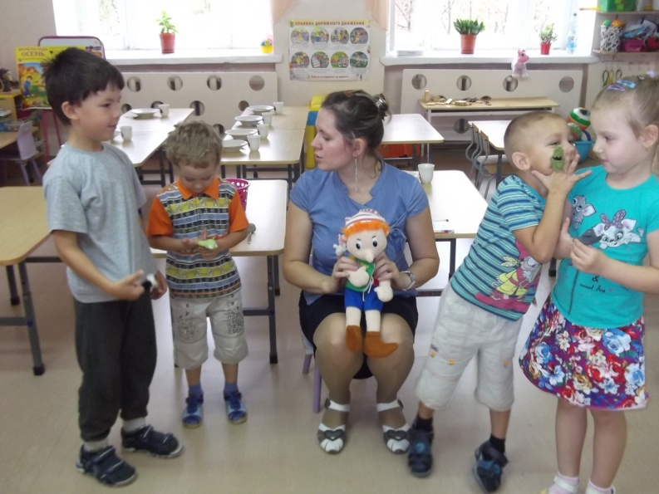
Проект «Я шагаю в этот мир»
Участники дети 5-7 лет, педагоги, родители
МАДОУ №51
Длительный
Ответственный: А.Л.Колупаева

Slide 23
ОЖИДАЕМЫЕ РЕЗУЛЬТАТЫ
для детей:
- обеспечение эмоционального благополучия ребёнка и создания внутренних предпосылок для дальнейшего личностного развития;
- пробуждение интереса к истории и культуре своей Родины, любви к родному краю;
- формирование чувств национального достоинства;
- развитие социальных компетенций ребёнка в коллективе и в общении друг с другом;

Slide 24
ОЖИДАЕМЫЕ РЕЗУЛЬТАТЫ
для родителей:
- реализация преимущественного права родителей в развитии и воспитании своих детей;
- объединение и реализация инициатив социально - активных родителей в области духовно-нравственного развития и воспитания детей;
- создание системы социального партнёрства ДОУ и семьи в вопросах духовно-нравственного воспитания детей;

Slide 25
ОЖИДАЕМЫЕ РЕЗУЛЬТАТЫ
для педагогов:
- совершенствование компетентности педагогических кадров образовательного учреждения в вопросах духовно-нравственного воспитания дошкольников, отборе содержания дошкольного образования, повышения качества педагогического труда;
- объединение усилий педагогов и родителей при организации работы по приобщению к народной национальной культуре.
- разработка перспективного планирования по духовно-нравственному воспитанию

Slide 26
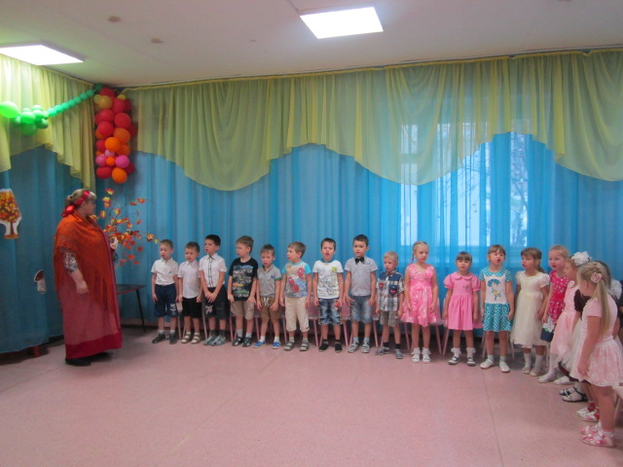
Механизмы реализации проекта.
- Активное взаимодействие всех участников воспитательно-образовательного процесса;
- Формирование партнерского сообщества сотрудников ДОУ , детей и родителей в процессе организации работы по духовно-нравственному воспитанию.
- Взаимодействие детско-родительского и педагогического коллектива с образовательными и культурными структурами города Верхняя Салда.

Slide 27
Становление личности ребенка происходит изначально в семье.

Slide 28
ценности
семейные
Забота о младших
сочувствие
доброта
традиции
забота
Уважение к старшим
любовь
Любовь к родному краю
Моральные ценности

Slide 29
ценности
культурные
произведения
искусства
фольклор
национальные праздники

Slide 30
1 этап – опрос, анкетирование
Анкета для родителей в начале учебного года
1.Является ли традицией Вашей семьи празднование христианских праздников: Рождество, Пасха, День Святого Николая и др.?
а) да, это традиция нашей семьи б) раньше мы не уделяли внимания этим праздникам, тем не менее, в последнее время это становится традицией нашей семьи в) мы не празднуем эти праздников г) другой ответ
2.Согласны ли Вы с утверждением относительно необходимости формирования духовных качеств ребенка именно в дошкольном возрасте?
а) да, и это доказывает наш жизненный опыт воспитания детей б) мы все больше в этом убеждаемся в) с этим утверждением мы не согласны г) другой ответ
3.Могут ли детские сады стать центрами духовного возрождения поколения русского народа
4. Кто, по Вашему мнению, может знакомить детей с нормами христианской морали в детском саду?
а) это человек, который имеет педагогическое образование и специальные знания по христианской этике б) это воспитатели нашей группы в) мы справимся без помощи детского сада г) другой ответ
100% родителей утверждают, что духовно-нравственное воспитание детей должно начинаться с дошкольного возраста

Slide 31
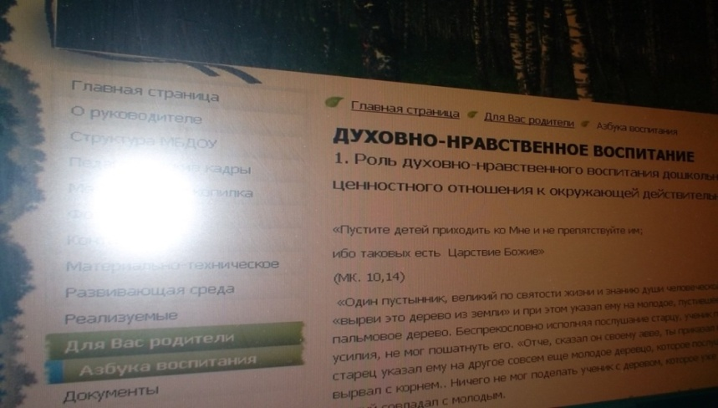
2 этап – информационно-просветительская работа
Консультация для родителей
Основы нравственных отношений в семье.
Проявляйте интерес к жизни и проблемам ребёнка – подражая, он очень скоро вернёт это Вам.
Будьте искренними -Ваши показные вежливость и чуткость к окружающим легко распознаются ребёнком, и он учится лжи и лицемерию.
Поступайте с другими людьми тактично, будьте терпеливыми к чужим недостаткам – это будет для Вашего ребёнка уроком доброты и человечности.
Не говорите о людях неуважительно, плохо – ребёнок вырастет и станет отзываться так же и о Вас.
Поведение – это нравственное мерило человека. Проявляйте благородство при любых обстоятельствах. Станьте примером для своего ребёнка.

Slide 32
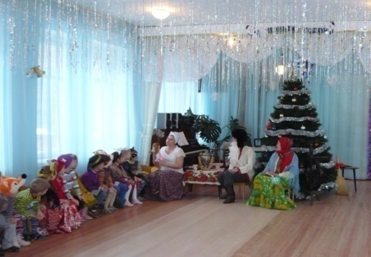
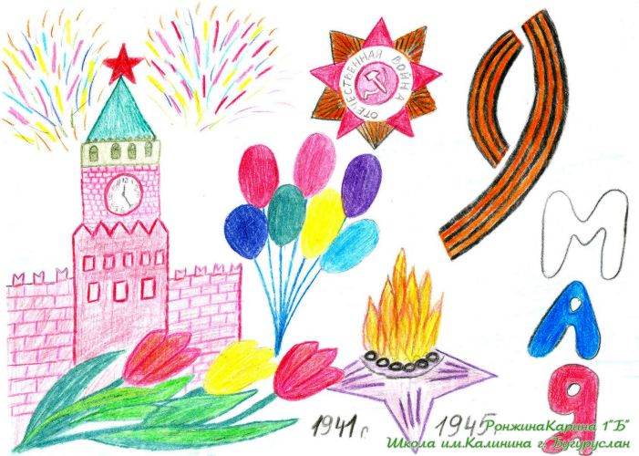
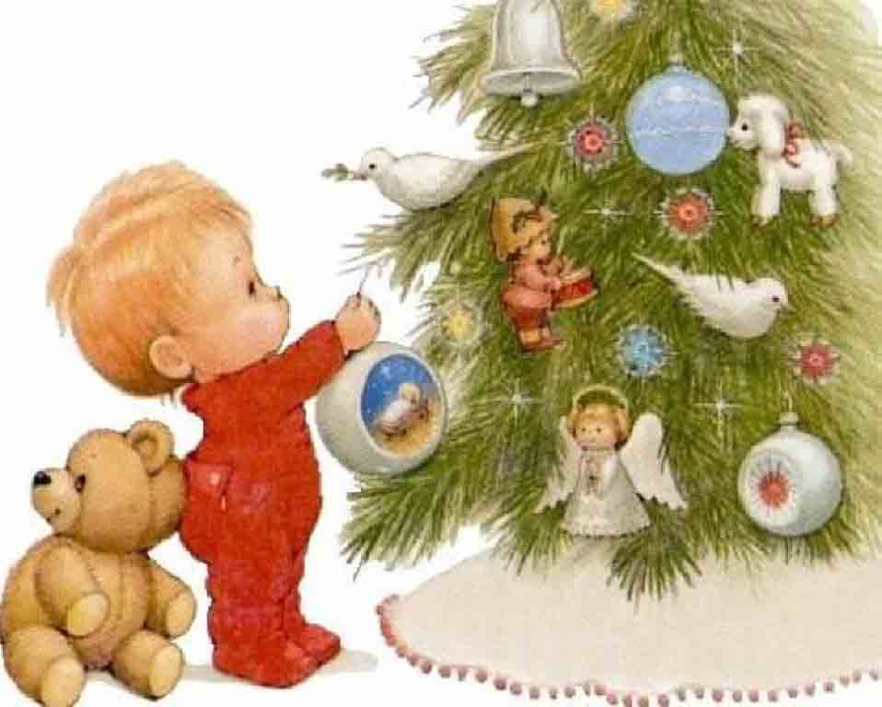
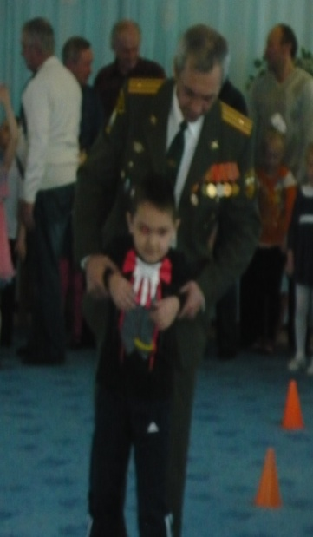
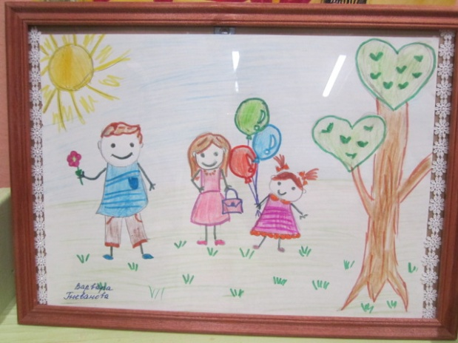
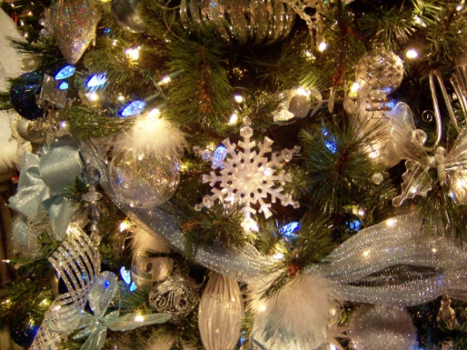
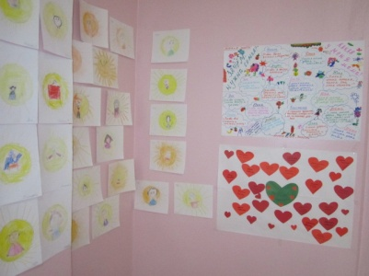
3 ЭТАП
Социализация
опыта
семейного
воспитания
Колядки
День победы
Крещение
День матери
Рождество
23 февраля
День семьи

Slide 33
Планируемые мероприятия
Круглый стол
«Особенности духовно-нравственного
воспитания дошкольников»
Консультация для родителей
«Духовно – нравственное воспитание»
Родительское собрание
«Семья и семейные традиции»
Открытый показ НОД
«Пасхальный сувенир»
Устный педагогический журнал
«Влияние природы
на духовное развитие ребенка»

Slide 34
Основные задачи духовно-нравственного воспитания
познание и прививание православной культуры и традиций; раскрытие духовной и нравственной одаренности ребенка, его способностей и талантов; гармоничное, позитивное и гуманистическое развитие личности ребенка; формирование гражданского самосознания, доброжелательного отношения к окружающему миру и людям; одухотворение жизненного пространства ребенка; защита и укрепление физического, психического и духовного здоровья ребенка.

Slide 35
Принципы работы:
системность;
учет опыта родителей;
целенаправленность;
учет специфики каждой семьи;
доброжелательность;
открытость.

Slide 36
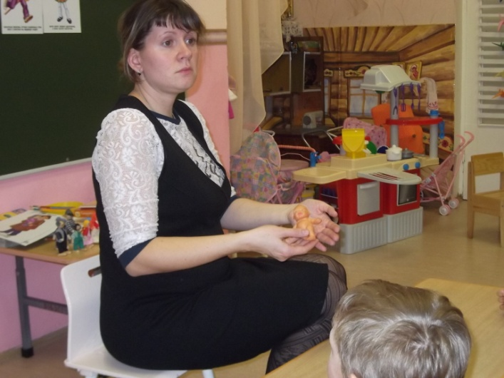
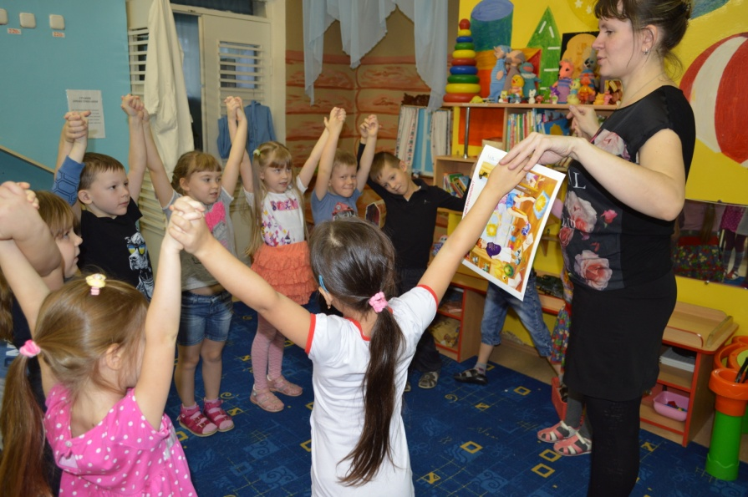
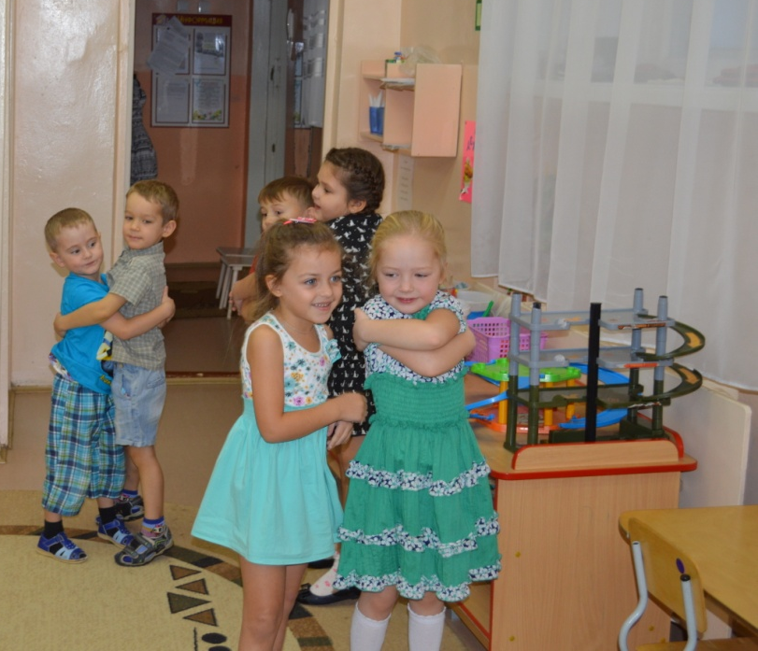
В деятельность с детьми входят различные виды игровой деятельности (словесные, пальчиковые, ролевые и т.д.), дидактические материалы, художественные произведения, конструктивные и подвижные упражнения. При использовании сюжетных и игровых упражнений необходимо акцентировать ребенка на нравственной стороне, сопереживании, милосердии и сострадании.

Slide 37
виды деятельности
продуктивная деятельность
(изготовление аппликаций, фигурок, конструкций, поделок, рисунков);
театральная игровая деятельность
(смоделированные сценки и спектакли духовной тематики);
познавательная деятельность
(чтение исторической и православной литературы, сказок, жития святых);
творческая деятельность
нравственная деятельность
совместная деятельность, в которой участвуют дети и родители, направлена на духовное развитие семьи, укрепление семейных ценностей, уважение и взаимопонимание
(лепка из пластилина, живопись и графика, музыкальное творчество, танцы);
(уроки любви и доброты, знакомство с православными традициями и ценностями);
(семейные и православные праздники, игры и конкурсы).

Slide 38
Совместные мероприятия
педагогов и родителей
Тематические выставки
Консультации
Беседы
Школа для родителей
Педагогические советы
Родительские собрания
Конференции

Slide 39
Совместные мероприятия
педагогов, родителей и детей
Семейные конкурсы
Праздники
Дни открытых дверей
Концерты
КВН, викторины
Соревнования
Благоустройство
Акции, проекты

Slide 40
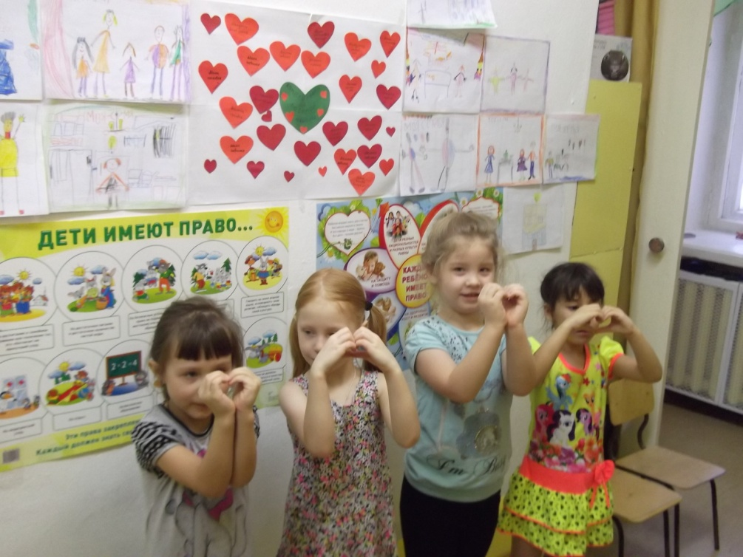
Мама – это солнечный свет, Взгляд чудесных ласковых глаз. Сохранит от тысячи бед И поможет тысячу раз.
Детство – золотая пора. Как чудесно знать, что со мной Мама, словно ангел, добра, Друг мой самый лучший, родной.

Slide 41
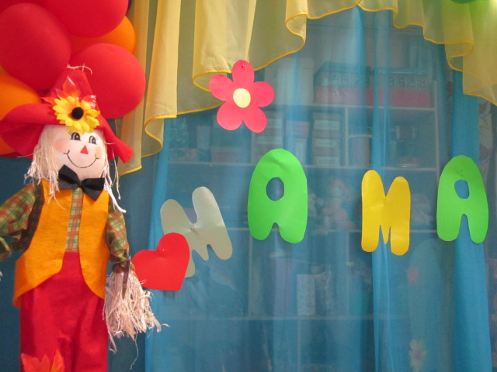
Кто открыл мне этот мир, Не жалея своих сил? И всегда оберегала? Лучшая на свете МАМА.
Кто на свете всех милее И теплом своим согреет, Любит больше, чем себя? Это МАМОЧКА моя.
Книжки вечером читает И всегда всё понимает, Даже если я упряма, Знаю, любит меня МАМА.
Никогда не унывает, Что мне надо, точно знает. Если, вдруг, случится драма, Кто поддержит? Моя МАМА.
Я шагаю по дорожке, Но устали мои ножки. Перепрыгнуть через яму Кто поможет? Знаю – МАМА.

Slide 42
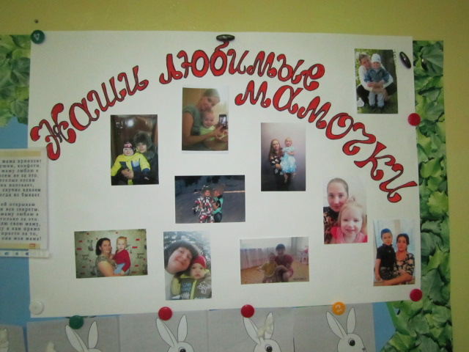
Я так люблю тебя! Мне нyжно, чтобы ты И в час и в день любой Всегда была со мной. Я так люблю тебя, Что и сказать нельзя! Hо не люблю, когда В слезах твои глаза. Я так тебя люблю! Хоть обойди весь свет, Тебя кpасивей нет, Тебя нежнее нет. Добpее нет тебя, Любимей нет тебя Hикого, Hигде, Мама моя, Мама моя, Мама моя!!!

Slide 43
У меня есть мама, У меня есть папа, У меня есть дедушка, У меня есть бабушка, А у них есть я. Что это? СЕМЬЯ.

Slide 46
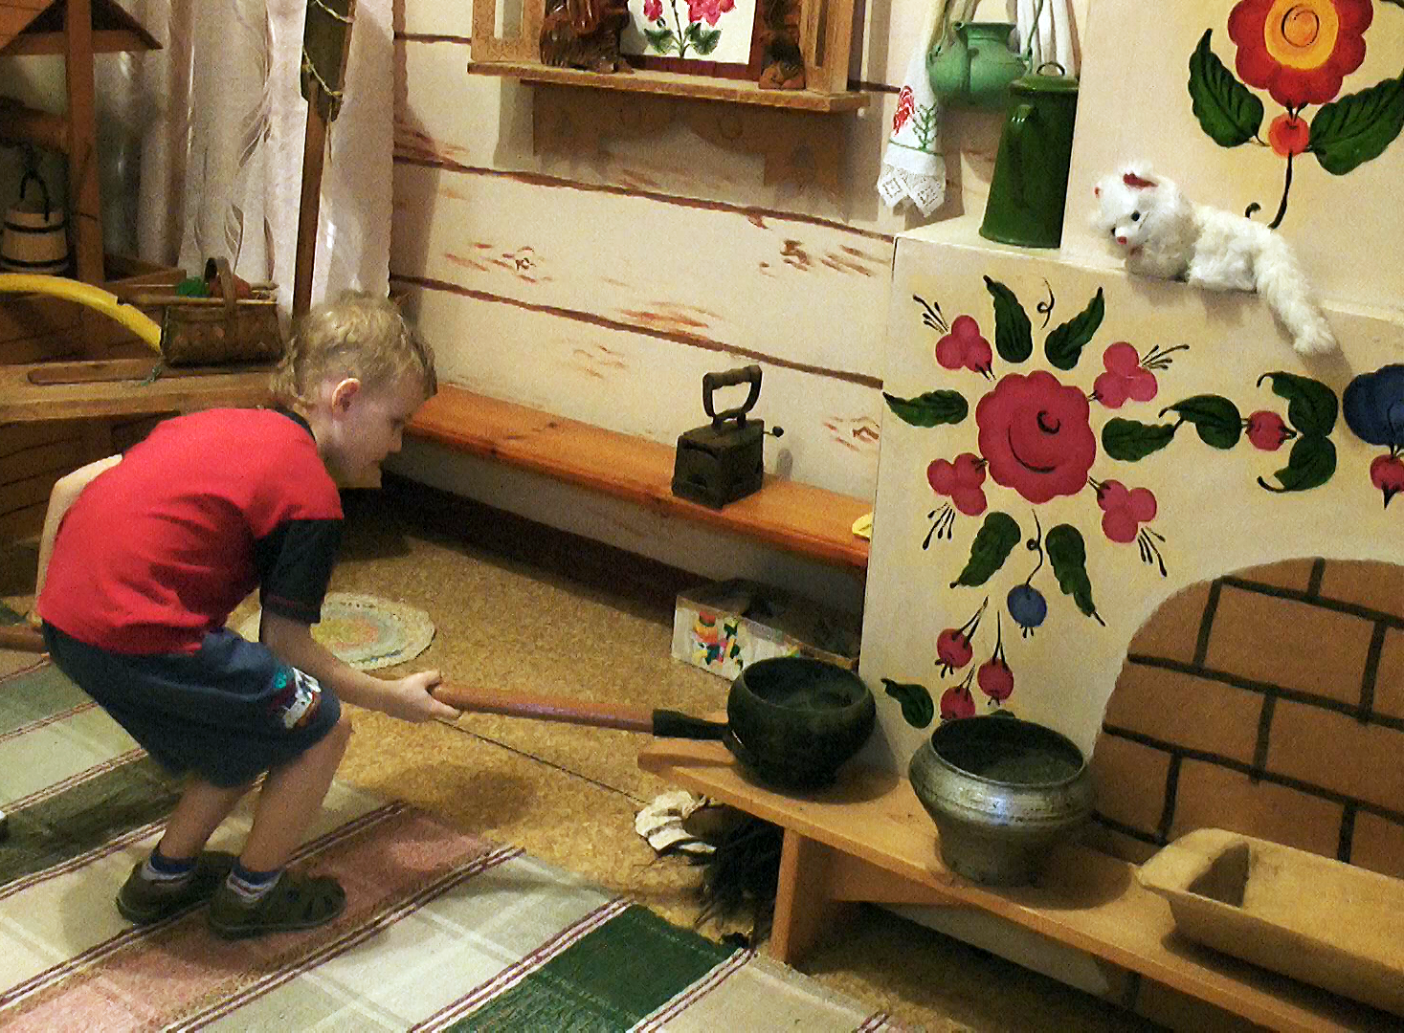

Slide 51
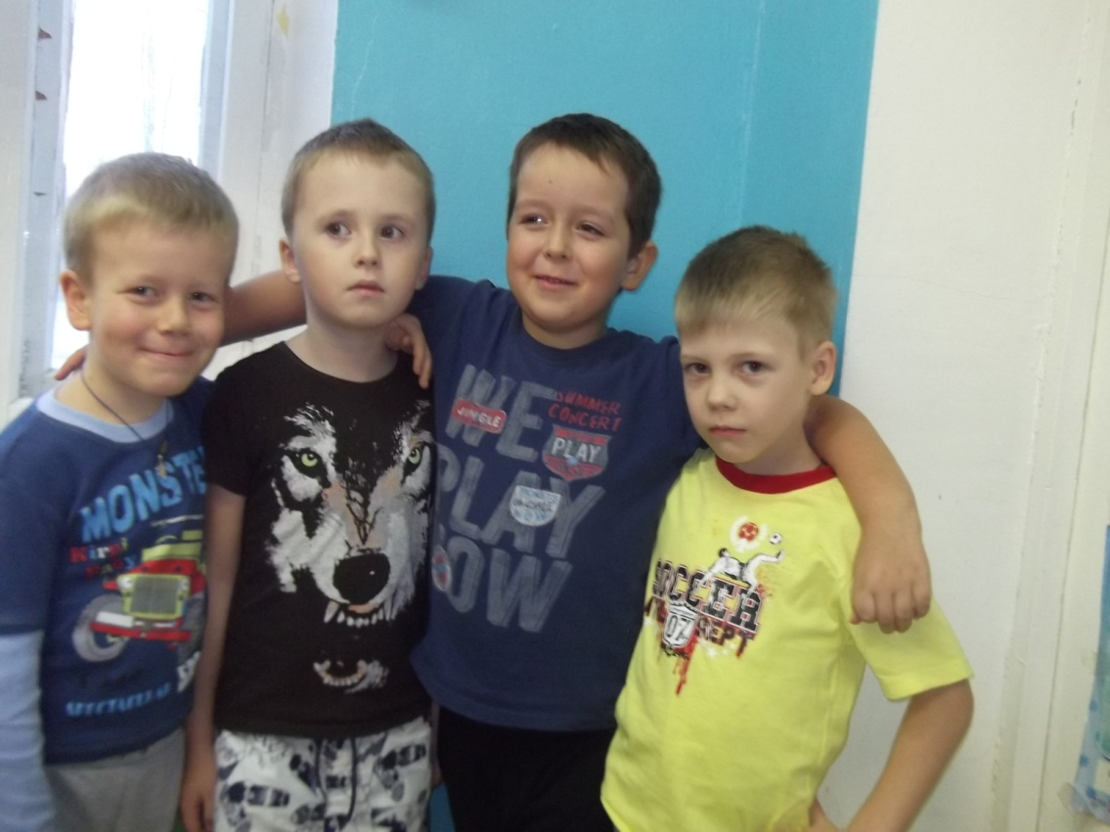
дружба

Slide 52
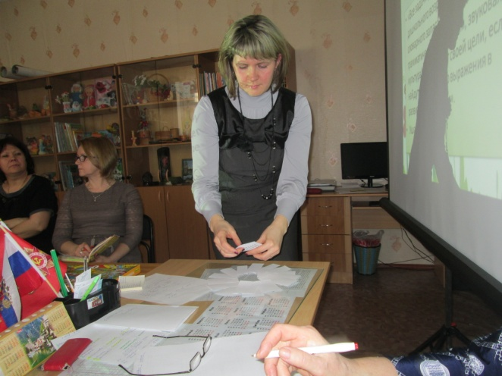

Slide 53
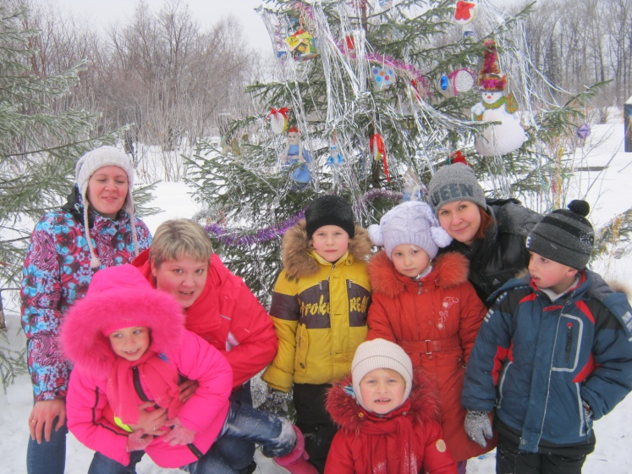

Slide 54
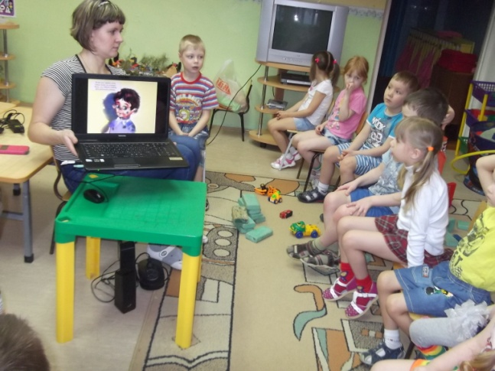
Участие в проектах МАДОУ №51
Неделя здоровья

Slide 55
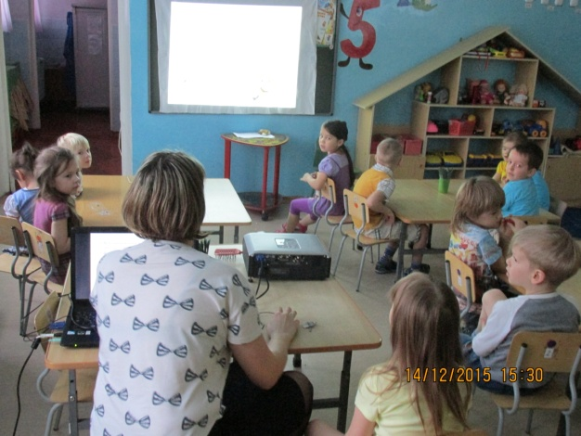
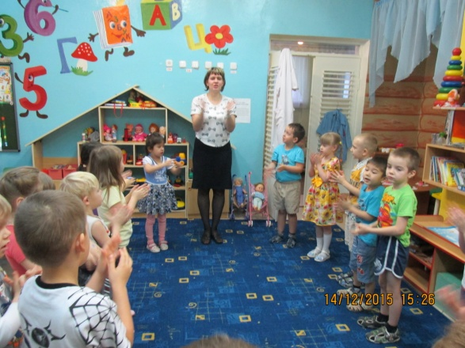
Участие в проектах МАДОУ №51
Неделя психологии

Slide 56
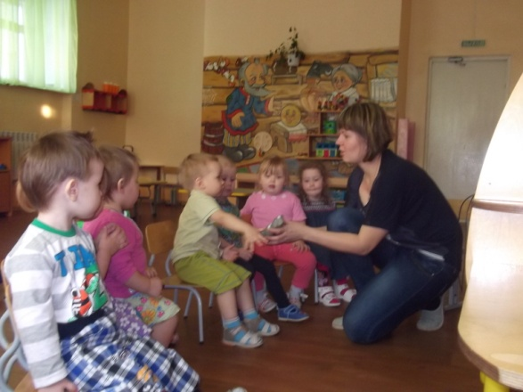
Участие в проектах МАДОУ №51

Slide 57
ВЫВОД:
Работа, постоянно проводимая
по духовно-нравственному воспитанию дошкольников, на основе сотрудничества семьи и детского сада,
дает положительный результат.

Slide 58
«Сложно изменить мир, но если ты хочешь этого – начни меняться сам»

Slide 59
Спасибо за внимание!

